Slide 1


PROJET DE FIN D’ETUDE
Mise en Œuvre d'une Application de Synthèse Vocale
Pour les Articles de Presse du Groupe Le Matin
Présenté le 16 Juillet 2024
Encadré par :
M. MOHAMED BOUSMAH
M. YASSINE FATAHLLAH
M. WALID AZHARI
Membres du Jury :
M. MOHAMED BOUSMAH
H
H
M. YASSINE FATAHLLAH
Présenté par :
ELMADANI HAMZA
Année universitaire : 2023/2024
Notes:
Bonjour, chers membres du jury, chers collègues et chers invités.
Je tiens à exprimer ma sincère gratitude au jury pour avoir accepté l'évaluation de mon travail et pour leur présence aujourd'hui. Votre présence et vos commentaires sont inestimables pour moi.
J'aimerais également remercier du fond du cœur mes parents et ma famille pour leur soutien et leurs encouragements sans faille tout au long de ce parcours. Leur confiance en moi a été une source constante de motivation. Un grand merci à mon mentor, M. Mohamed Bousmah, pour ses conseils et sa sagesse. Je suis également reconnaissant à mes superviseurs, M. Yassine Fetahalh et M. Walid Azhari, ainsi qu'à toute l'équipe de SI Digital, pour leur soutien et leur collaboration. Merci aussi à mes collègues et amis pour leur soutien et leurs commentaires tout au long du projet.
Aujourd'hui, j'ai l'honneur de vous présenter mon projet de stage, intitulé « Mise en œuvre d'une application de synthèse vocale pour les articles de presse du groupe Le Matin ». Je suis impatiente de partager avec vous le parcours, les défis, les méthodologies et les résultats de ce projet.
Je vous remercie de votre attention et j'attends avec impatience vos commentaires éclairés. Sans plus attendre, plongeons au cœur de cette présentation.

Slide 2
Plan
01
02
03
04
05
06
Introduction
Contexte general
État de l'art sur les techniques
Text-to-Speech
Présentation de Groupe Le Matin
Problématique
Les objectifs
Méthodologie
Aperçu sur l'objectif et l'importance du projet.
Méthodes historiques
Méthodes modernes
Clonage de voix
Présentation de Coqui TTS
Etude fonctionnelle
et conceptuelle
Mise en Oeuvre
Conclusion
Architecture fonctionnelle
Choix technologiques
Présentation détaillée de l'application
Résumé des points clés
Perspectives futures
Spécifications des besoins
Diagrammes
Notes:
Afin de garantir une compréhension claire et complète de mon projet, j'ai structuré cette présentation en six sections principales :
1..Introduction : Aperçu de l'objectif et l'importance du projet.
Contexte Général du Projet : Présentation de Groupe Le Matin, la problématique, les objectifs, et la méthodologie.
État de l'art sur les techniques Text-to-Speech : Méthodes historiques et modernes, présentation de Coqui TTS, et défis.
Étude fonctionnelle et conceptuelle : Spécifications des besoins, architecture fonctionnelle, et diagrammes conceptuels.
Mise en Œuvre : Architecture technique, environnement de travail, choix technologiques, et présentation détaillée de l'application.
Conclusion Générale : Résumé des points clés, impacts, bénéfices, et perspectives futures.

Slide 3
Introduction
01
Introduction
Etude fonctionnelle et conceptuelle
Mise en Œuvre
Conclusion Générale
État de l'art sur les techniques Text-to-Speech
Contexte général du projet
Aperçu de l'objectif et l'importance du projet.
Notes:
Ce projet vise à intégrer des technologies avancées de Text-to-Speech (TTS) pour rendre les articles de presse plus accessibles et améliorer l'expérience utilisateur. Les préférences évoluent vers les audiobooks et les podcasts, surtout avec des modes de vie actifs. En utilisant l'IA, nous transformons les articles du groupe Le Matin en fichiers audio de haute qualité, comblant ainsi le fossé entre le journalisme traditionnel et la diffusion moderne de contenu. Cette initiative répond à la demande croissante pour des formats audio pratiques et engageants

Slide 4
Contexte général du projet
02
Introduction
Etude fonctionnelle et conceptuelle
Mise en Œuvre
Conclusion Générale
État de l'art sur les techniques Text-to-Speech
Contexte général du projet
Présentation de Groupe Le Matin
Problématique
Les objectifs
Méthodologie
Notes:
Cette partie inaugura notre exploration en débutant par une présentation de l’organisme dacceuil . Nous poursuivrons ensuite en abordant la problématique , objectifs Et finnalement la méthodologie

Slide 5
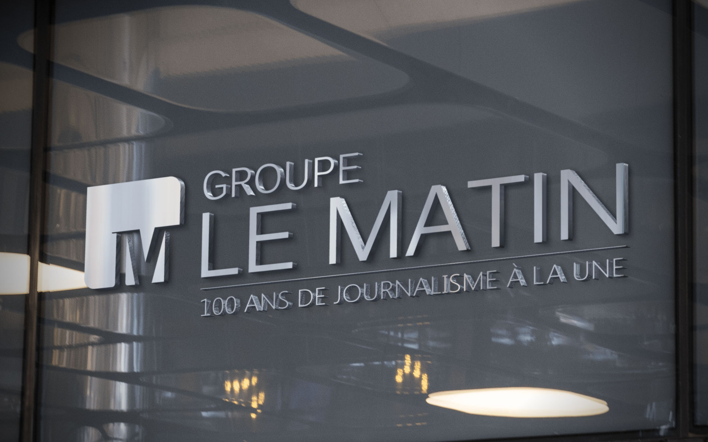
Organisme d’acceuil
Introduction
Etude fonctionnelle et conceptuelle
Mise en Œuvre
Conclusion Générale
État de l'art sur les techniques Text-to-Speech
Contexte général du projet
Groupe Le Matin est un pilier de l'industrie médiatique au Maroc, connu pour ses publications fiables et de haute qualité
Notes:
Fondé en 1908 le groupe s'est développé pour inclure un large éventail de supports, allant des journaux imprimés aux plateformes numériques, assurant ainsi une couverture complète et moderne de l'actualité. Mission et Vision :La mission de Groupe Le Matin est de fournir des informations précises et impartiales tout en innovant dans le domaine du journalisme numérique. La vision du groupe est de rester à la pointe de la technologie tout en maintenant un engagement ferme envers l'excellence journalistique.

Slide 6



Groupe LE MATIN
1971
Marocanisation du groupe par Moulay Ahmed Alaoui
1908
2001
Création du groupe par Yves MAS
Création du portail lematin.ma

Slide 7
SI DIGITAL
Introduction
Etude fonctionnelle et conceptuelle
Mise en Œuvre
Conclusion Générale
État de l'art sur les techniques Text-to-Speech
Contexte général du projet
01
Développement et maintenance d'applications web et mobiles
02
Administration des serveurs et des bases de données
03
Assistance technique et formation
04
Intégrer les technologies de l'IA dans le domaine des médias
Notes:
En ce qui concerne le departement SI Digital
Rôle et Importance :Le SI Digital veille à ce que les plateformes numériques du groupe soient performantes, sécurisées et à jour avec les dernières technologies. Il soutient les initiatives numériques qui améliorent l'expérience utilisateur et optimisent les opérations internes.
Principales Activités

Slide 8

Problématique
Introduction
Etude fonctionnelle et conceptuelle
Mise en Œuvre
Conclusion Générale
État de l'art sur les techniques Text-to-Speech
Contexte général du projet
Comment le groupe Le Matin peut-il offrir une solution TTS qui répond à ces exigences tout en optimisant l'expérience utilisateur?
Notes:
Avec l'éloignement des lecteurs des formats textuels vers les podcasts et audiobooks, il devient crucial pour le groupe Le Matin de proposer une version audio de ses articles de presse. L'objectif est de garantir une qualité de synthèse vocale naturelle et personnalisable pour améliorer l'accessibilité et l'engagement des utilisateurs. Le défi réside dans la création d'un système TTS performant et adaptable, capable de s'intégrer de manière transparente aux outils existants.

Slide 9

Presentation du projet
Introduction
Etude fonctionnelle et conceptuelle
Mise en Œuvre
Conclusion Générale
État de l'art sur les techniques Text-to-Speech
Contexte général du projet
Notes:
Le projet consiste à développer un système de synthèse vocale (TTS) pour le groupe Le Matin, afin de convertir des articles de presse en audio de haute qualité. En utilisant des technologies avancées comme le modèle Coqui TTS qui a la fonctionnalite de clonage de voix, nous permettons aux utilisateurs d'écouter les articles, répondant à la tendance croissante des podcasts et audiobooks. Le projet a été structuré selon la méthodologie SCRUM, avec un suivi via Jira et un diagramme de Gantt pour gérer les différentes phases.

Slide 10



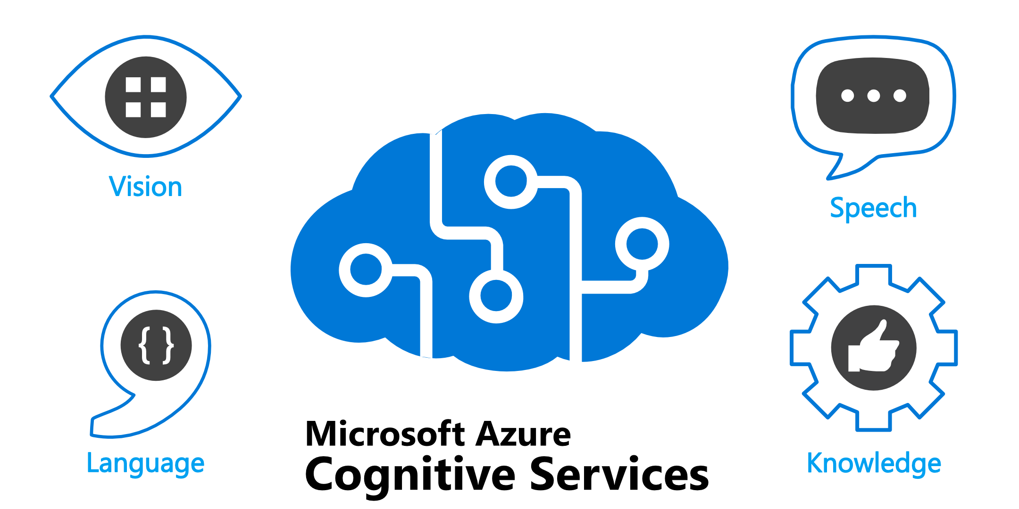
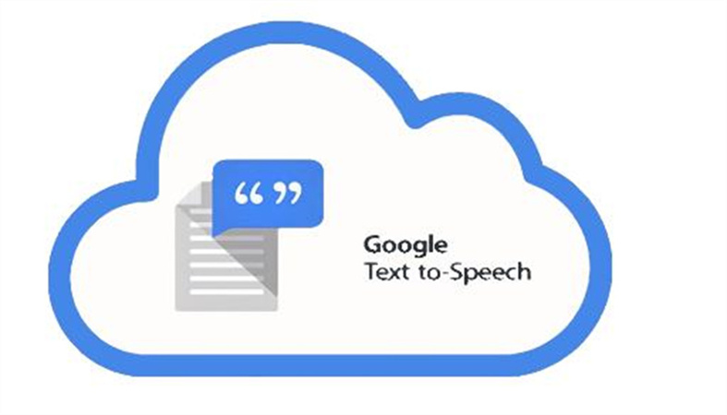
Etude de l’existant
Introduction
Etude fonctionnelle et conceptuelle
Mise en Œuvre
Conclusion Générale
État de l'art sur les techniques Text-to-Speech
Contexte général du projet
Notes:
Avant de concevoir et de développer notre application de synthèse vocale, il est essentiel de réaliser une étude de l'existant. Cette étude permet de comprendre les solutions actuelles, d'identifier les technologies utilisées et de définir les lacunes et opportunités présentes sur le marché.
Google Text-to-Speech ,Mozilla TTS ,Coqui TTS openvoice ect qui sont des modele gratuits
Microsoft Azure Cognitive Services et AWS Polly

Slide 11

Critique de l’existant
Introduction
Etude fonctionnelle et conceptuelle
Mise en Œuvre
Conclusion Générale
État de l'art sur les techniques Text-to-Speech
Contexte général du projet
Notes:
Le Matin utilise actuellement AWS Polly, un service TTS commercial d'Amazon, pour convertir ses articles écrits en audio
Qualité de la Voix : Bien que Polly offre une variété de voix, la qualité de certaines voix peut sembler mécanique et peu naturelle. Cela peut réduire l'engagement des utilisateurs et la satisfaction générale.
AWS Polly est un service payant. Les coûts peuvent rapidement augmenter avec le volume élevé de contenu audio généré par un média comme Le Matin.
Les capacités de personnalisation de la voix sont limitées comparées à d'autres solutions, ce qui peut ne pas répondre aux besoins spécifiques de Le Matin pour ajouter des voix locales ou régionales.

Slide 12
Méthodologie et planification
Introduction
Etude fonctionnelle et conceptuelle
Mise en Œuvre
Conclusion Générale
État de l'art sur les techniques Text-to-Speech
Contexte général du projet
Diagramme de Gantt
Jira
Notes:
Pour visualiser et suivre l'avancement du projet, nous allons jeter un eye sur diagramme de Gantt et Jira. Le diagramme de Gantt permet de planifier les différentes phases du projet, d'identifier les dépendances entre les tâches et de gérer les délais. Jira, outil de gestion de projet Agile, facilite le suivi des tâches, la gestion des sprints et la collaboration au sein de l'équipe

Slide 13
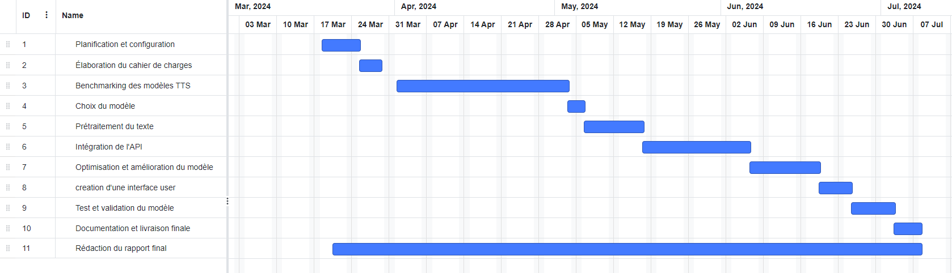
Diagramme de gantt
Introduction
Etude fonctionnelle et conceptuelle
Mise en Œuvre
Conclusion Générale
État de l'art sur les techniques Text-to-Speech
Contexte général du projet
Notes:
Élaboration du cahier de charges
"Nous avons défini les exigences et les spécifications du projet pour garantir que toutes les fonctionnalités et contraintes sont bien identifiées."
Planification et configuration
"Nous avons planifié les étapes du projet et configuré l'environnement de développement pour assurer une mise en œuvre efficace."
Benchmarking des modèles TTS
"Nous avons évalué et comparé différents modèles de synthèse vocale pour sélectionner les plus performants en termes de qualité et d'efficacité."
Choix du modèle
"Après le benchmarking, nous avons choisi le modèle TTS optimal basé sur ses performances et sa compatibilité avec nos exigences."
Prétraitement du texte (création d’un dictionnaire pour faire cette tâche)
"Nous avons développé un dictionnaire pour corriger les abréviations et les erreurs afin d'améliorer la qualité du texte avant la synthèse vocale."
Intégration de l'API
"Nous avons développé et intégré une API pour convertir le texte en audio, permettant une communication fluide entre le frontend et le backend."
Optimisation et amélioration du modèle
"Nous avons affiné le modèle TTS pour améliorer la qualité de la synthèse vocale et réduire les coûts computationnels."
Création de l'interface utilisateur
"Nous avons développé une interface utilisateur intuitive pour offrir une expérience fluide et accessible aux utilisateurs."
Test et validation du modèle
"Nous avons effectué des tests unitaires et système pour vérifier le bon fonctionnement du modèle et l'avons validé avec des utilisateurs finaux."
Documentation et livraison finale
"Nous avons rédigé la documentation technique et utilisateur, puis livré le produit final avec toutes les fonctionnalités et améliorations."
Rédaction du rapport final
"Nous avons documenté toutes les étapes du projet, les résultats obtenus et préparé le rapport final pour présentation."

Slide 14
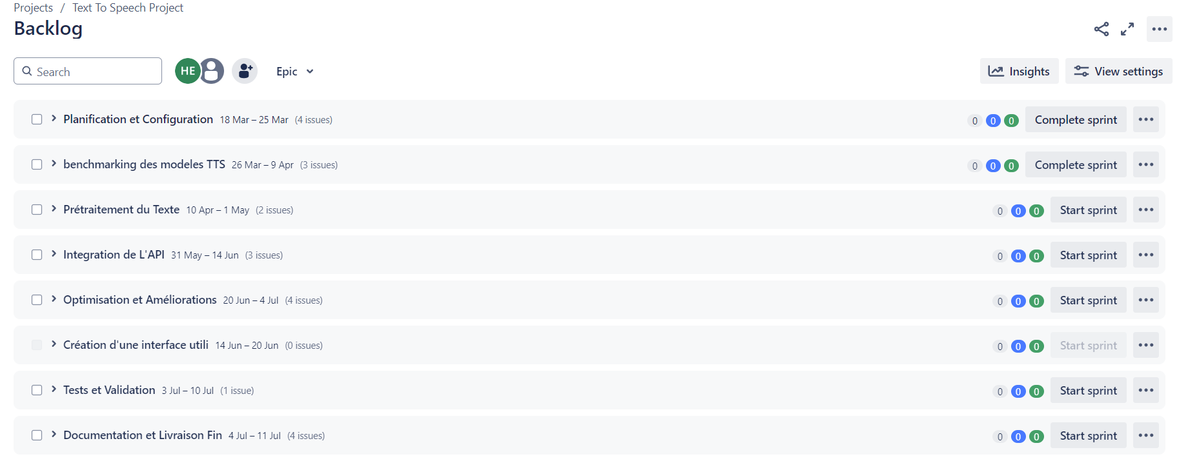
Jira(backlog)
Introduction
Etude fonctionnelle et conceptuelle
Mise en Œuvre
Conclusion Générale
État de l'art sur les techniques Text-to-Speech
Contexte général du projet
Notes:
Notre backlog contient les sprints suivantes planification et configuration collecte et preparation des donnees pour le benchmarking des modeles pretraitement de texte et integration de lapi l’optimisation et améliorations creation dune interface utilisateur ,test et validation et finnalement la documentation et la livraision finale
suivi Jira a garanti une gestion efficace des tâches et une collaboration optimale au sein de l'équipe.

Slide 15
État de l'art sur les techniques Text-to-Speech
03
Introduction
Etude fonctionnelle et conceptuelle
Mise en Œuvre
Conclusion Générale
État de l'art sur les techniques Text-to-Speech
Contexte général du projet
Méthodes historiques
Méthodes modernes
Clonage de voix
Présentation de Coqui TTS
Notes:
La synthèse vocale, ou Text-to-Speech (TTS), est la technologie qui convertit du texte écrit en parole. Cette technologie est essentielle pour diverses applications, notamment les assistants vocaux, les podcasts et les livres audio.

Slide 16
Méthodes Historiques
Introduction
Etude fonctionnelle et conceptuelle
Mise en Œuvre
Conclusion Générale
État de l'art sur les techniques Text-to-Speech
Contexte général du projet
Concaténation de Segments Préenregistrés
Modèles Statistiques Paramétriques
Notes:
Historiquement, les premières méthodes de TTS utilisaient la concaténation de morceaux de parole préenregistrés. Ces méthodes permettaient une lecture textuelle de base mais manquaient souvent de fluidité et de naturalité. Ensuite, les modèles statistiques paramétriques sont apparus, offrant une amélioration en termes de fluidité grâce à une modélisation statistique des caractéristiques de la parole

Slide 17
Méthodes modernes
Introduction
Etude fonctionnelle et conceptuelle
Mise en Œuvre
Conclusion Générale
État de l'art sur les techniques Text-to-Speech
Contexte général du projet
Évolution des Technologies et Méthodes
Modèles Statistiques Avancés
Qualité Supérieure de la Synthèse Vocale
Notes:
Avec l'évolution rapide des technologies et des méthodes de traitement du signal, les techniques modernes de synthèse vocale (TTS) ont considérablement évolué. Ces nouvelles approches intègrent des modèles statistiques avancés et des réseaux neuronaux profonds, comme les réseaux de neurones récurrents (RNN), les réseaux de neurones convolutionnels (CNN), et les modèles de séquence à séquence (Seq2Seq). Grâce à techniques avancées, la qualité et la naturalité de la parole synthétisée ont atteint des niveaux sans précédent, permettant une expérience utilisateur bien plus immersive et réaliste.

Slide 18
Clonage de voix
Introduction
Etude fonctionnelle et conceptuelle
Mise en Œuvre
Conclusion Générale
État de l'art sur les techniques Text-to-Speech
Contexte général du projet
Fonctionnement
Applications et défis
Notes:
Fonctionnement : Le clonage de voix utilise des enregistrements vocaux et des techniques d'apprentissage automatique pour analyser et reproduire les caractéristiques uniques d'une voix humaine. Cela permet de générer un discours synthétisé qui imite parfaitement la tonalité, le timbre et les nuances de la voix originale.
Applications et Défis : Cette technologie est utilisée dans diverses applications, telles que les assistants vocaux personnalisés et les services de support client. Cependant, elle soulève des préoccupations éthiques et de sécurité, notamment en ce qui concerne la protection de la vie privée et la prévention des abus potentiels, comme les deepfakes.

Slide 19

Coqui TTS
Introduction
Etude fonctionnelle et conceptuelle
Mise en Œuvre
Conclusion Générale
État de l'art sur les techniques Text-to-Speech
Contexte général du projet
Architecture
Avantages
Inconvénients
Notes:
Architecture : Coqui TTS utilise une architecture de type Tacotron 2 combinée à un vocodeur WaveRNN, permettant une conversion efficace du texte en spectrogrammes mélodiques et la génération de signal audio de haute qualité.
Avantages : Qualité vocale élevée, flexibilité pour différents accents et langues, et possibilité de personnalisation pour des voix spécifiques.
Inconvénients : Besoin de ressources computationnelles importantes pour l'entraînement, et complexité de la configuration initiale.

Slide 20
ETUDE fonctionnelle et CONCEPTUELLE
04
Introduction
Etude fonctionnelle et conceptuelle
Mise en Œuvre
Conclusion Générale
État de l'art sur les techniques Text-to-Speech
Contexte général du projet
Spécifications des besoins
Diagrammes
Notes:
L'étude fonctionnelle et conceptuelle du projet est une étape cruciale pour définir les besoins du système. Cette analyse assure que le système répondra aux attentes des utilisateurs et respectera les contraintes techniques. Nous détaillerons les besoins fonctionnels et non fonctionnels,Enfin, nous aborderons la spécification conceptuelle, en identifiant les acteurs du système et en modélisant les interactions avec des diagrammes de cas d'utilisation et de séquence et diagramme dactivite

Slide 21
Spécifications des besoins
Introduction
Etude fonctionnelle et conceptuelle
Mise en Œuvre
Conclusion Générale
État de l'art sur les techniques Text-to-Speech
Contexte général du projet
Spécifications des besoins
Besoins fonctionnels | Besoins non fonctionnels
Saisie du Texte | Performance
Prétraitement du Texte | Scalabilité
Personnalisation de la synthèse vocale | Sécurité
Création de l’API | Fiabilité
Interface utilisateur | Utilisabilité
Gestion de la sortie audio | Maintenance
Notes:
La spécification des besoins est une étape cruciale pour la réussite du projet. Elle permet de définir de manière précise et exhaustive les attentes et les exigences des utilisateurs finaux ainsi que les contraintes techniques à respecter.

Slide 22
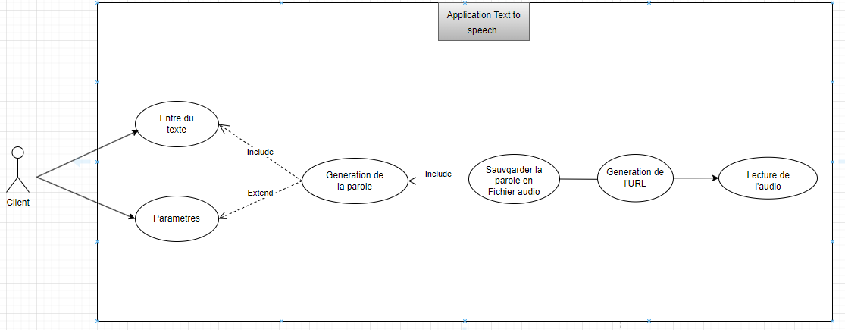
Diagramme de cas d’utilisation
Introduction
Etude fonctionnelle et conceptuelle
Mise en Œuvre
Conclusion Générale
État de l'art sur les techniques Text-to-Speech
Contexte général du projet
Notes:
Ce diagramme de cas d'utilisation représente les différentes fonctionnalités que l’application (Text to speech) offre.
L'utilisateur ou le client initie le processus en fournissant le texte à transformer en parole. Ensuite, il a la possibilité de personnaliser les paramètres de l'application, tels que la sélection de la voix et sa vitesse. Une fois ces étapes accomplies, l'application génère la parole correspondante. Puis la sauvegarde et la transforme en audio. Enfin, il peut écouter l'audio sauvegarder à sa convenance.

Slide 23
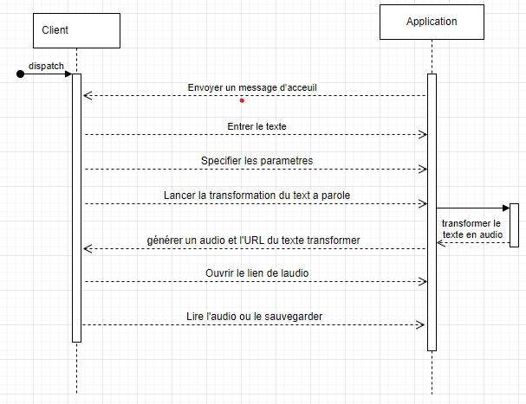
Diagramme de séquence
Introduction
Etude fonctionnelle et conceptuelle
Mise en Œuvre
Conclusion Générale
État de l'art sur les techniques Text-to-Speech
Contexte général du projet
Notes:
Ce diagramme illustre la séquence d’actions entre l’utilisateur et l’application lors de l’utilisation de la fonction de texte a la parole.
L’application envoie un message d’accueil à l’utilisateur.
L’utilisateur saisi le texte puis modifie les paramètres en suite il lance la transformation du texte en parole.
L’application transforme le texte en audio.
L’application génère l’audio puis le sauvegarde.
Après l’application génère l’URL de l’audio et le renvoie à l’utilisateur

Slide 24
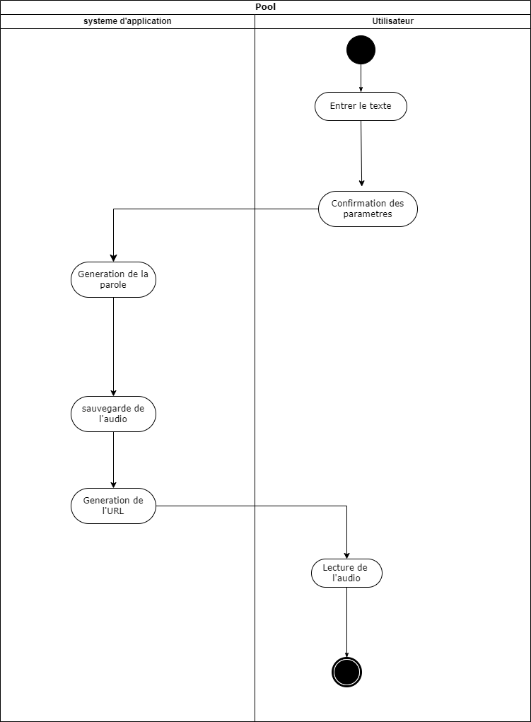
Diagramme d'activité
Introduction
Etude fonctionnelle et conceptuelle
Mise en Œuvre
Conclusion Générale
État de l'art sur les techniques Text-to-Speech
Contexte général du projet
Notes:
Ce diagramme présente de manière séquentielle les différentes activités impliquées dans l'utilisation de l'application de texte à la parole.

Slide 25
Mise en Œuvre
05
Introduction
Etude fonctionnelle et conceptuelle
Mise en Œuvre
Conclusion Générale
État de l'art sur les techniques Text-to-Speech
Contexte général du projet
Architecture fonctionnelle
Choix technologiques
Présentation détaillée de l'application
Notes:
Ce chapitre vise à fournir une compréhension complète des aspects techniques et pratiques qui ont guidé la réalisation de ce projet.

Slide 26
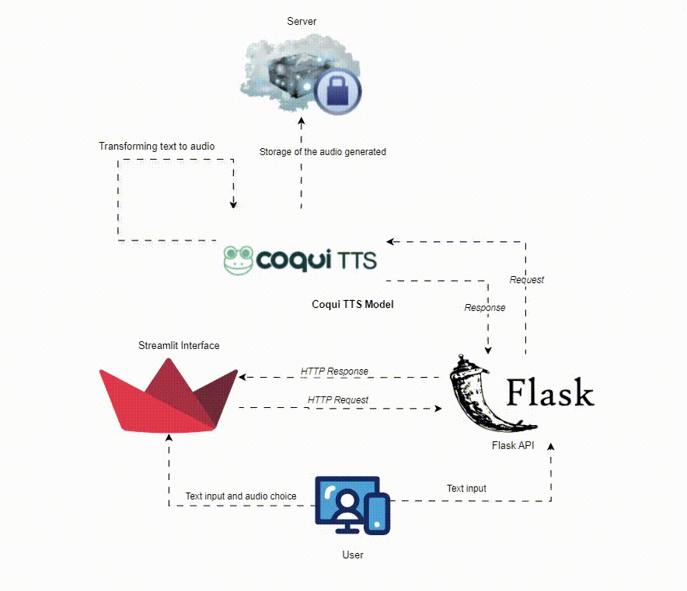
Architecture Fonctionnelle
Introduction
Etude fonctionnelle et conceptuelle
Mise en Œuvre
Conclusion Générale
État de l'art sur les techniques Text-to-Speech
Contexte général du projet
Notes:
L'architecture fonctionnelle présentée illustre le flux de données et les interactions entre les différents composants d'un système de synthèse vocale.
Utilisateur : Soumet le texte et le choix audio via l'interface Streamlit.
Interface Streamlit : Envoie une requête HTTP à l'API Flask avec le texte et le choix audio.
API Flask : Reçoit le texte, le transmet au modèle Coqui TTS, et gère les réponses.
Coqui TTS : Convertit le texte en audio.
Serveur : Stocke le fichier audio généré.
Retour à l'utilisateur : Fournit une URL pour accéder à l'audio généré.

Slide 27








Choix des technologies
Introduction
Etude fonctionnelle et conceptuelle
Mise en Œuvre
Conclusion Générale
État de l'art sur les techniques Text-to-Speech
Contexte général du projet
Notes:
Python : Utilisé pour le développement principal en raison de sa simplicité, de sa flexibilité et de sa large adoption dans le domaine de l'intelligence artificielle et de la synthèse vocale.
Flask : Choisi pour construire l'API grâce à sa légèreté et à sa capacité à gérer efficacement les requêtes HTTP.
Git : Employé pour la gestion du code source et le suivi des versions, facilitant la collaboration et le contrôle des modifications.
VSCode : L'éditeur de code privilégié pour son environnement de développement intégré (IDE) convivial et ses nombreuses extensions utiles.
Docker : Utilisé pour la containerisation afin d'assurer la portabilité et la cohérence des environnements de développement et de production.
Hugging Face : Choisi pour ses modèles de traitement du langage naturel (NLP) de pointe, utiles pour certaines fonctionnalités avancées du projet.
StarUML : Utilisé pour la modélisation UML, aidant à la conception et à la visualisation des différentes composantes et interactions du système.
Streamlit : Utilisé pour développer l'interface utilisateur, offrant une manière simple et efficace de créer des applications web interactives.

Slide 28
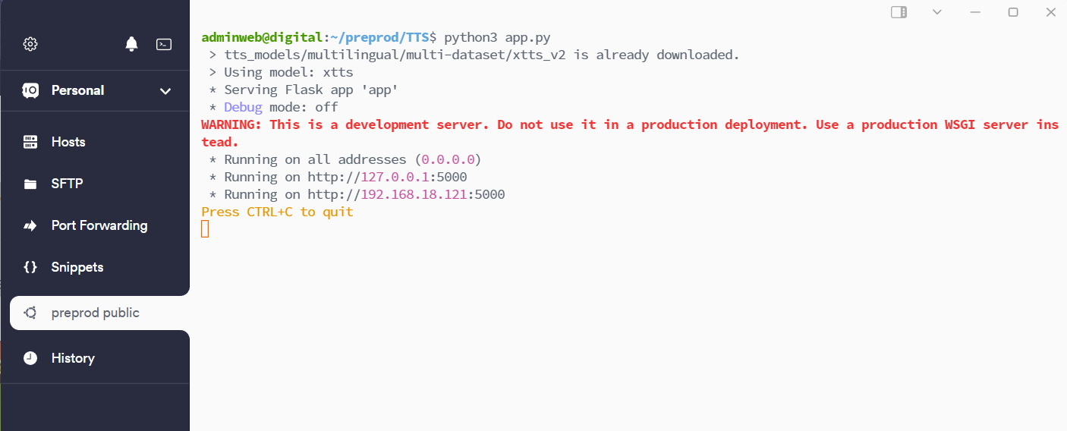
Démarrage de l’API (serveur Preproduction)
Introduction
Etude fonctionnelle et conceptuelle
Mise en Œuvre
Conclusion Générale
État de l'art sur les techniques Text-to-Speech
Contexte général du projet
Notes:
Cette capture decran illustre le demarrage de Lapi Cote serveur sur le port :5000 sous adresse 192.168.18.121

Slide 29
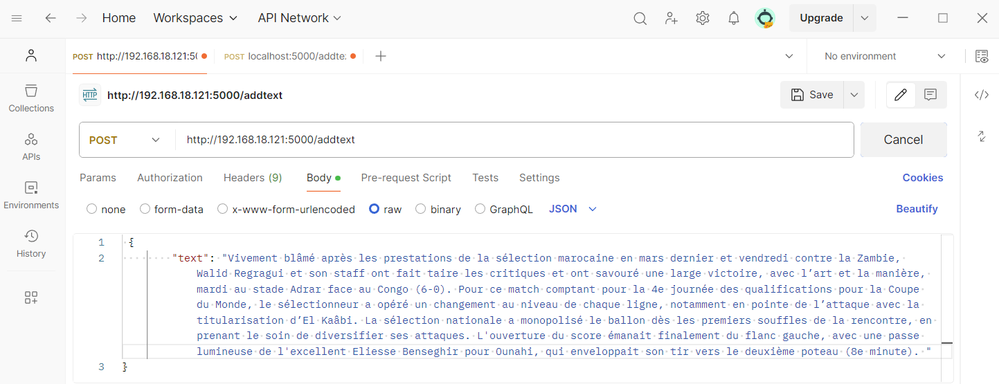
Envoie d’une requête à l'API
Introduction
Etude fonctionnelle et conceptuelle
Mise en Œuvre
Conclusion Générale
État de l'art sur les techniques Text-to-Speech
Contexte général du projet
Notes:
Lorsqu'un article est soumis à l'API pour la conversion en audio, voici les étapes clés :
Correction automatique des fautes : Utilisation d'un dictionnaire dédié pour corriger les erreurs typographiques.
Remplacement des abréviations : Transformation des abréviations courantes en leur forme complète pour une meilleure compréhension vocale.

Slide 30
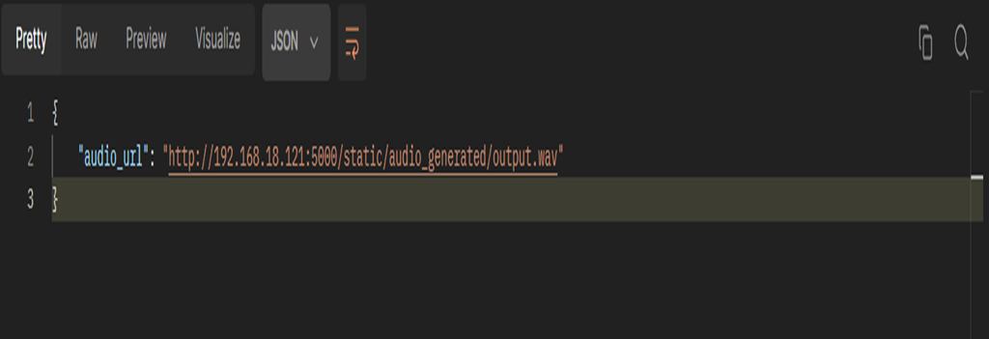
Réponse de la requête envoyer
Introduction
Etude fonctionnelle et conceptuelle
Mise en Œuvre
Conclusion Générale
État de l'art sur les techniques Text-to-Speech
Contexte général du projet
Notes:
Une fois le texte traité, l'API utilise le modèle Coqui TTS pour générer un fichier audio correspondant.
À la fin du processus, l'API renvoie un lien qu’on vois sur la slide vers le fichier audio généré.

Slide 31
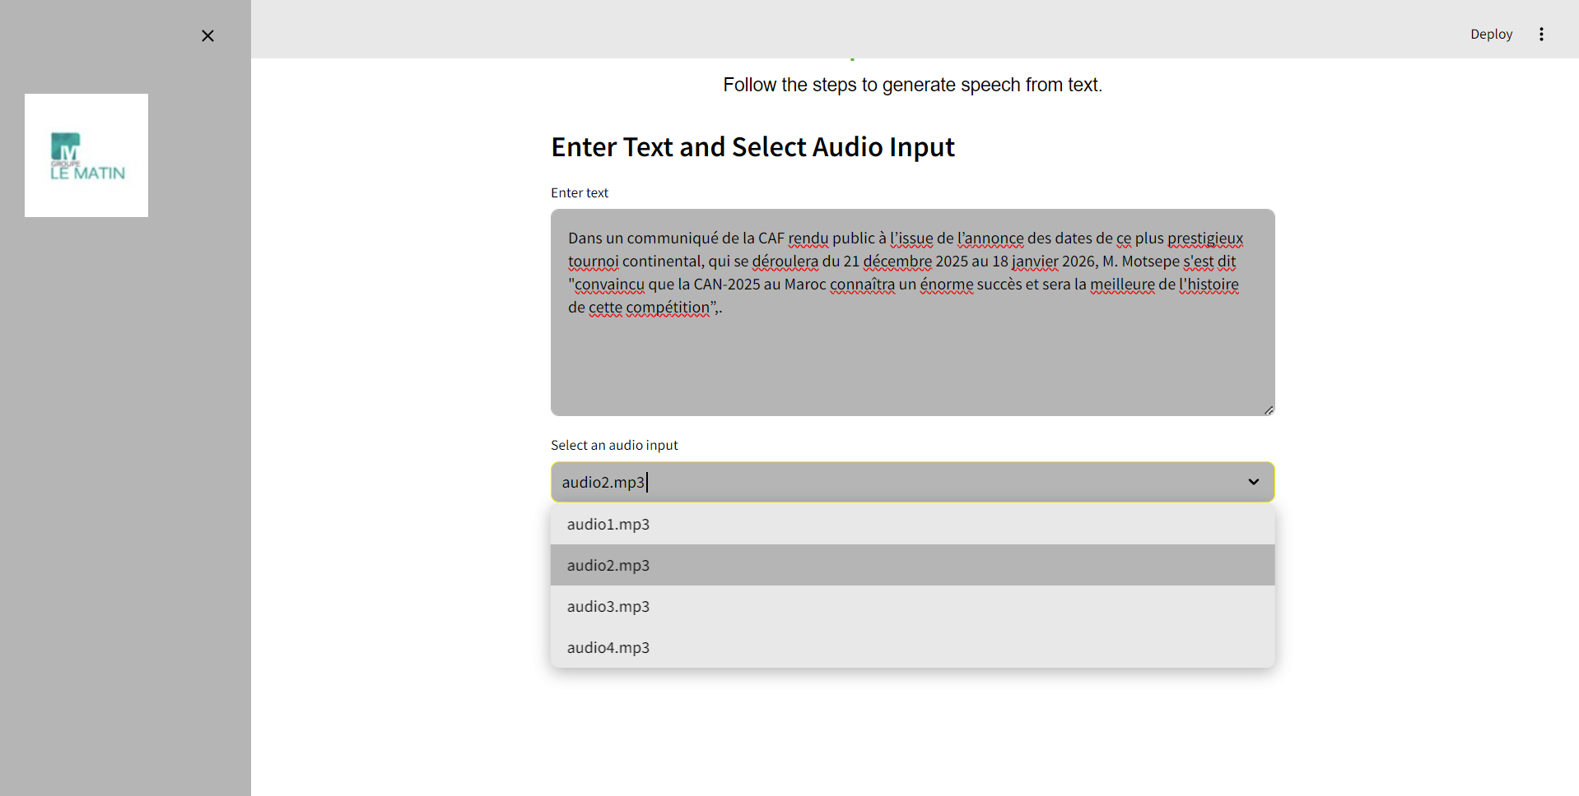
L’interface d’accueil de StreamLit
Introduction
Etude fonctionnelle et conceptuelle
Mise en Œuvre
Conclusion Générale
État de l'art sur les techniques Text-to-Speech
Contexte général du projet
Notes:
Cette capture represente linterface dacceuil qui contient deux placeholder la premier pour la saisie de texte et la deuxieme pour le choix de la voix a utiliser en tant que voix de clonnage apres avoir fait linterface SL envoie une requette http et lapi refait les memes etapes ddont on a parler avant

Slide 32
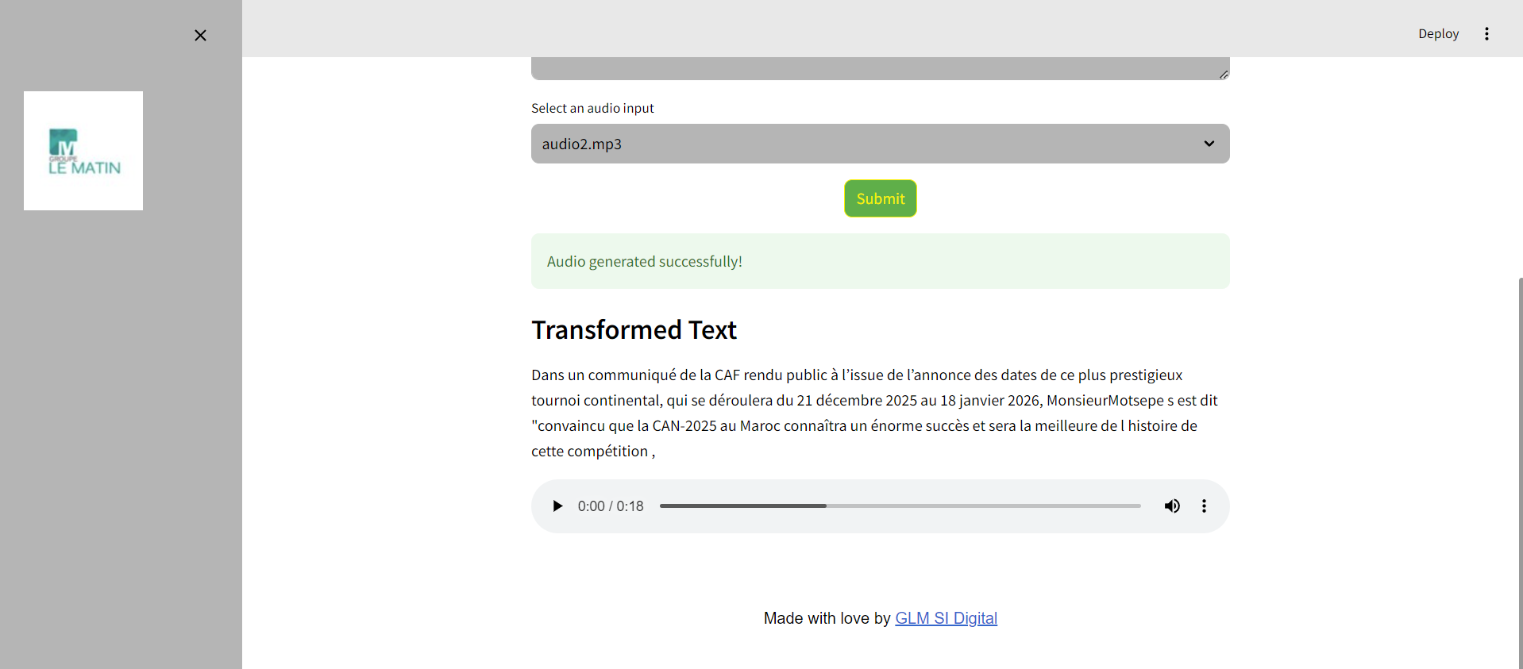
Réponse de l’interface
Introduction
Etude fonctionnelle et conceptuelle
Mise en Œuvre
Conclusion Générale
État de l'art sur les techniques Text-to-Speech
Contexte général du projet
Notes:
Cette capture illustre la response du afficher sur linterface qui contient le text transformer et l’audio generer a partir de ce dernier cote interface biensur

Slide 33
Conclusion Générale
06
Introduction
Etude fonctionnelle et conceptuelle
Mise en Œuvre
Conclusion Générale
État de l'art sur les techniques Text-to-Speech
Contexte général du projet
Résumé des points clés
Impacts
Notes:
Le projet de développement d'une application de synthèse vocale pour le Groupe Le Matin a permis de rendre les contenus numériques plus accessibles, enrichissant ainsi l'expérience utilisateur. Grâce à la technologie Coqui TTS, nous avons converti efficacement le texte en audio avec une qualité et une personnalisation supérieures. Nous avons surmonté des défis techniques et ergonomiques pour assurer la stabilité et la performance de l'application. L'avenir prévoit une optimisation continue et l'exploration de nouvelles fonctionnalités, tout en étendant l'utilisation de cette technologie au sein du groupe. Ce projet a non seulement renforcé notre position en tant que leader de l'innovation médiatique, mais a également été une expérience enrichissante et formatrice pour moi.
En conclusion, mon projet de stage marque une étape importante dans la fusion de l'intelligence artificielle avancée et du journalisme.Ce projet représente non seulement l'aboutissement de mon parcours d’ingenieur à l’EMSI, mais aussi une expérience transformatrice qui m'a permis d'appliquer des connaissances théoriques dans un contexte réel. il ma permit d'explorer des solutions innovantes et de repousser les limites de ce qui est possible avec l'IA dans le domaine du journalisme.
Pour l'avenir, le fine tuning du modele et lajout de la detection de lemotion améliorera la capacité du modèle à générer un contenu encore plus précis avec plus de personnabilite

Slide 34
MERCI POUR VOTRE ATTENTION !!!

Slide 35
PROJET DE FIN D’ETUDE
Mise en Œuvre d'une Application de Synthèse Vocale
Pour les Articles de Presse du Groupe Le Matin
Présenté le 16 Juillet 2024
Encadré par :
M. MOHAMED BOUSMAH
M. YASSINE FATAHLLAH
M. WALID AZHARI
Membres du Jury :
M. MOHAMED BOUSMAH
H
H
M. YASSINE FATAHLLAH
Présenté par :
ELMADANI HAMZA
Année universitaire : 2023/2024

